Slide 1


TRƯỜNG TIỂU HỌC NGÔ GIA TỰ
MÔN TOÁN – LỚP 4

Slide 2
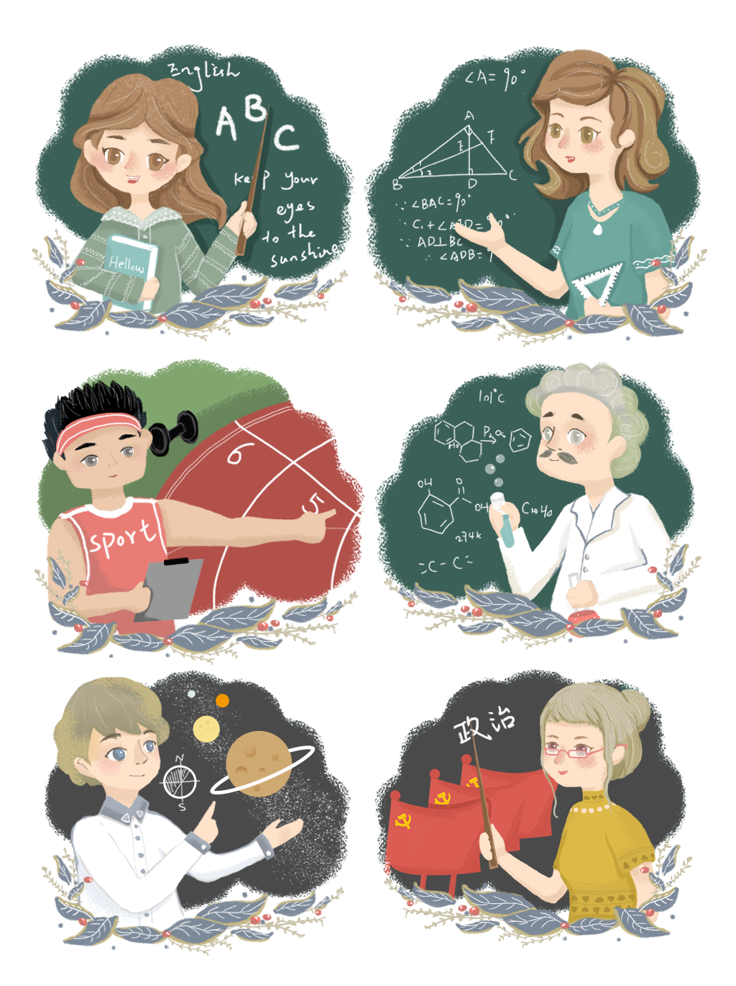

01
Hoạt động mở đầu

Slide 3
320 : 10 =
32
3200 : 100 =
32
Muốn chia một số cho 10, 100, 1000 ta làm như thế nào?

Slide 4

Toán
Chia cho số có tận cùng là các chữ số 0
(trang 80)

Slide 5
Yêu cầu cần đạt
Biết cách thực hiện phép chia hai số có tận cùng là các chữ số 0.
Áp dụng để tính nhẩm

Slide 6
02
Hoạt động
hình thành kiến thức mới

Slide 7
1)Trường hợp số bị chia và số chia đều có một chữ số 0 ở tận cùng.
VD1: 320 : 40 = ?
Áp dụng đặt tính rồi tính theo hàng dọc
320 : 40 = 320 : (10 x 4)
= 320 : 10 : 4
= 32 : 4
= 8
So sánh kết quả hai phép chia
32 : 4 và 320 : 40
320
40
Nhận xét gì về các chữ số
32 và 320; 4 và 40
0
8
Cùng xóa một chữ số 0 ở tận cùng của 320 và 40 được 32 và 4.
Bước 1: Đặt tính
Bước 2: Cùng xóa 1 chữ số 0 ở tận cùng của số chia và số bị chia.
320 : 40 =
8
Bước 3: Thực hiện phép chia như thường
320 : 40
=
320
32
32 : 4
Khi thực hiện phép chia 320 : 40, ta có thể cùng xoá một chữ số 0 ở tận cùng của số chia và số bị chia, rồi chia như thường.

Slide 8


2) Trường hợp số chữ số 0 ở tận cùng của số bị chia nhiều hơn số chia.
VD1: 32000 : 400 = ?
Áp dụng đặt tính rồi tính theo hàng dọc
32000 : 400 = 32000 : (100 x 4)
= 32000 : 100 : 4
= 320 : 4
= 80
So sánh kết quả hai phép chia
32000 : 400 và 320 : 4
0
400
32000
Nhận xét gì về các chữ số 32000 và 320; 400 và 4?
0
8
0
Cùng xóa hai chữ số 0 ở tận cùng của 32000 và 400 được 320 và 4.
0
Bước 1: Đặt tính
Bước 2: Cùng xóa hai chữ số 0 ở tận cùng của số chia và số bị chia.
32000 : 400 =
80
Bước 3: Thực hiện phép chia như thường
32000
32000 : 400
=
320 : 4
320
Khi thực hiện phép chia 32000 : 400, ta có thể cùng xoá hai chữ số 0 ở tận cùng của số chia và số bị chia, rồi chia như thường.

Slide 9
- Khi thực hiện phép chia hai số có tận cùng là các chữ số 0 ta có thể làm thế nào?
Khi thực hiện phép chia hai số có tận cùng là các chữ số 0,ta có thể cùng xoá một, hai, ba,…chữ số 0 ở tận cùng của số chia và số bị chia, rồi chia như thường.
Lưu ý: Xóa bao nhiêu chữ số 0 ở tận cùng của số chia thì xóa bấy nhiêu chữ số 0 ở tận cùng của số bị chia.

Slide 10
Hoạt động
Thực hành, luyện tập
03

Slide 11

Bài 1( Trang 80/SGK) Tính:
a) 420 : 60 b) 85000 : 500
4500 : 500 92000 : 400
a) 420 : 60
4500 : 500
4500
500
420
60
0
0
9
7
b) 85000 : 500
92000 : 400
85000
500
92000
400
5
1
2
2
3
0
3
1
7
0
0
0
0
0
0
0

Slide 12
Thừa số
Thừa số
Tích
2/ Tìm x
a) x × 40 = 25600
Muốn tìm thừa số ta làm thế nào?
x = 25600 : 40
x = 640
Muốn tìm thừa số ta lấy tích chia cho thừa số đã biết.
Câu b các em làm tương tự câu a

Slide 13
Thừa số
Thừa số
Tích
2/ Tìm x
b) x × 90 = 37800
Muốn tìm thừa số ta làm thế nào?
x = 37800 : 90
x = 420
Muốn tìm thừa số ta lấy tích chia cho thừa số đã biết.

Slide 14
Bài 3: Người ta dự định xếp 180 tấn hàng lên các toa xe lửa. Hỏi:
Nếu mỗi toa xe chở được 20 tấn hàng thì cần mấy toa xe loại đó?
Nếu mỗi toa xe chở được 30 tấm hang thì cần mấy toa xe loại đó?
Tóm tắt
20 tấn : 1 toa xe
180 tấn:… toa ?
b) 30 tấn: 1 toa xe
180 tấn:… toa ?

Slide 15
Bài giải:
Nếu mỗi toa xe chở 20 tấn hàng thì cần số toa xe là:
180 : 20 = 9 (toa)
b) Nếu mỗi toa xe chở 30 tấn hàng thì cần số toa xe là:
180 : 30 = 6 (toa)
Đáp số: a) 9 toa xe
b) 6 toa xe

Slide 16
Chào tạm biệt các em!

